Slide 1
НАЦИОНАЛЬНЫЙ ФАРМАЦЕВТИЧЕСКИЙ УНИВЕРСИТЕТ
Кафедра аптечной технологии лекарств им. Д.П. Сало
Растворы ВМС.
Лекция для студентов специальности «Фармация»

Slide 2
ПЛАН ЛЕКЦИИ
Определение, классификация и применение ВМС.
Влияние структуры молекулы ВМС на процесс растворения веществ.
Свойства растворов ВМС.
Факторы, вызывающие нарушение устойчивости растворов ВМС.
Технология растворов ВМС.

Slide 3
1. ОПРЕДЕЛЕНИЕ И КЛАССИФИКАЦИЯ ВЫСОКОМОЛЕКУЛЯРНЫХ СОЕДИНЕНИЙ
Высокомолекулярными соединениями (ВМС) называются природные или синтетические вещества с молекулярной массой от нескольких тысяч (не ниже 10-15 тысяч) до миллиона и более*
Большинство ВМС являются полимерами благодаря многократно повторяющимся звеньям в макромолекуле (степень полимеризации).
* Технология лекарств: Учебник для вузов: Пер. с укр..- 2-е изд, испр. и доп. / Под ред. А. И. Тихонова. .— Х.: Оригинал, 2006.— 704 с.: 139 ил.
Notes:
3

Slide 4
КЛАССИФИКАЦИЯ ВМС
ПО ИСТОЧНИКАМ ПОЛУЧЕНИЯ:
Природные ВМС
Синтетические и полусинтетические (природные модифицированные) ВМС
высшие полисахариды (крахмал, декстрин, пектин, камеди, смолы, целлюлоза)
белки (желатин, желатоза, коллаген, казеин)
ферменты (пепсин,трипсин, химотрипсин, панкреатин, лидаза)
натуральные каучуки
Производные целлюлозы (метилцеллюлоза, натрий карбоксиметилцеллюлоза), поливинол, поливинилпирролидон,
полиакриламид, полиэтиленоксиды, силиконы, блоксополимеры жиросахара
неионогенные поверхностно-активные вещества (НПАВ): спены, твины, ОС-20, эмульгаторы Т-1, Т-2, синтетический каучук
* Технология лекарств: Учебник для вузов: Пер. с укр..- 2-е изд, испр. и доп. / Под ред. А. И. Тихонова. .— Х.: Оригинал, 2006.— 704 с.: 139 ил.
Notes:
4

Slide 5
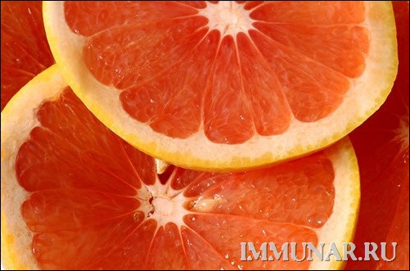
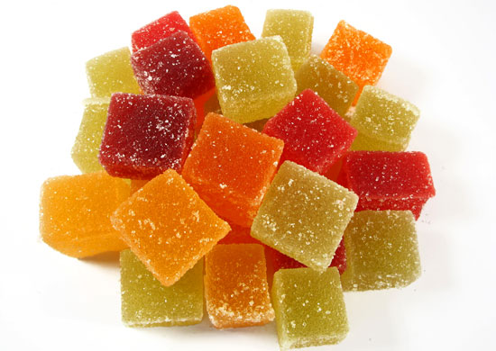
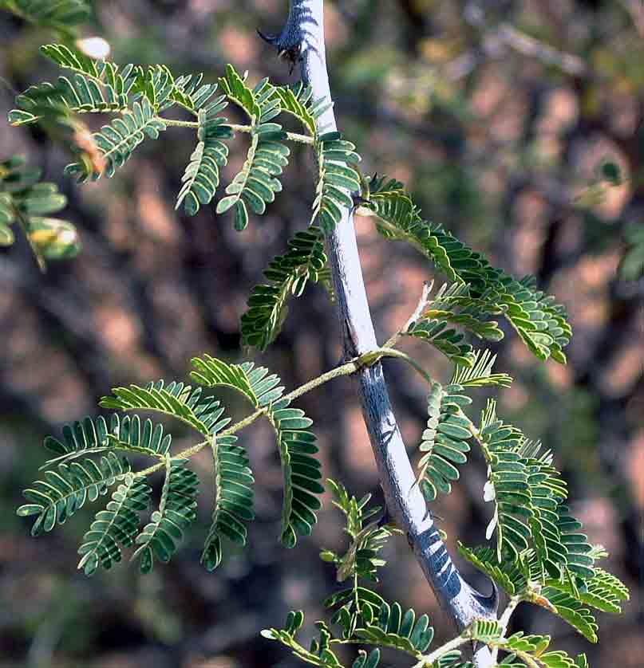
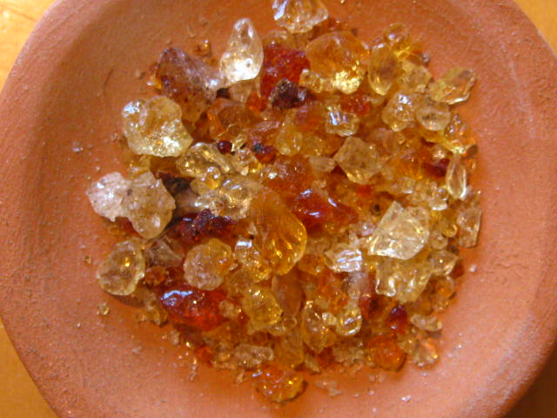
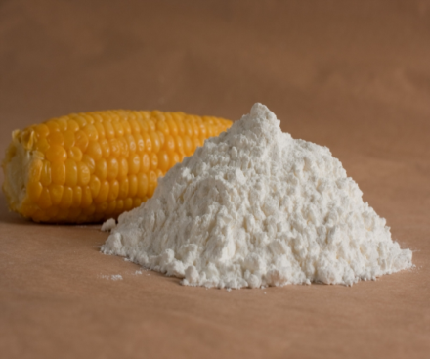
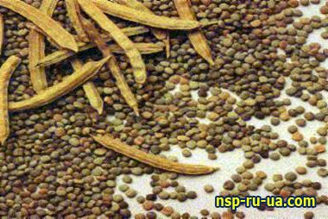
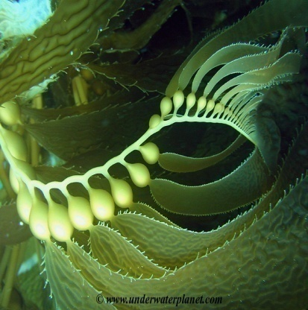
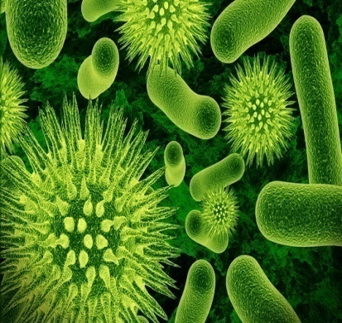
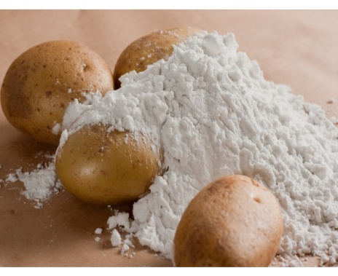
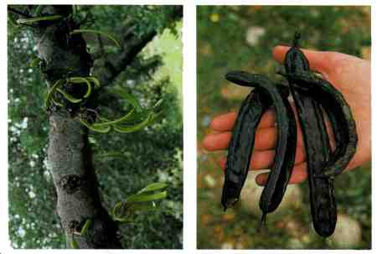
источники природных полимеров
Фруктовые соки – источники пектинов
Высшие растения – источник целлюлозы
Древесные смолы – источник получения камеди
Семена – источники крахмала и камедей
морские водоросли - микроорганизмы -
источники агара, альгинатов источники декстрана

Slide 6
КЛАССИФИКАЦИЯ ВМС
ПО СПОСОБУ ПРИМЕНЕНИЯ В ФАРМАЦИИ:
лекарственные вещества
обволакивающие средства (слизь крахмала, корень алтея, семена льна);
средства, регулирующие пищеварение (ферменты);
противошоковые и дезинтоксикационные средства (ПВП, декстрин, желатин и др.)
вспомогательные вещества (основы для суппозиториев и мазей, эмульгаторы, и др.)
материалы для изготовления упаковочных изделий (силиконы, полиэтилен)
* Технология лекарств: Учебник для вузов: Пер. с укр..- 2-е изд, испр. и доп. / Под ред. А. И. Тихонова. .— Х.: Оригинал, 2006.— 704 с.: 139 ил.

Slide 7
1. ПРИМЕНЕНИЕ ВМС В ФАРМАЦИИ
Особое значение имеет использование ВМС в качестве вспомогательных веществ. По влиянию ВМС на технологические характеристики лекарств их классифицируют на отдельные группы.
Растворители
Поливинол, ПЭО,
пропиленгликоль, эсилоны
Производные целлюлозы, поливинол, поливинилпирролидон, микробные полисахариды, альгинаты, полиакриламид
Пролонгаторы
Стабилизаторы, эмульгаторы
Производные целлюлозы, альгинаты, декстрин, поливинилпирролидон, р-р крахмала, микробные полисахариды, аэросил, твины, спены, бентониты, желатин, желатоза
* Технология лекарств: Учебник для вузов: Пер. с укр..- 2-е изд, испр. и доп. / Под ред. А. И. Тихонова. .— Х.: Оригинал, 2006.— 704 с.: 139 ил.

Slide 8
1. ПРИМЕНЕНИЕ ВМС В ФАРМАЦИИ
* Технология лекарств: Учебник для вузов: Пер. с укр..- 2-е изд, испр. и доп. / Под ред. А. И. Тихонова. .— Х.: Оригинал, 2006.— 704 с.: 139 ил.
Солюбилизаторы
Твины, ПЭО, пропиленглюколь и др.
Корригенты
Глицирам, глицирризин
Добавки к плазмозаменителям
Поливинилпирролидон, декстран
Суппозиторные и мазевые основы
Гели высокомолекулярных углеводов и белков, неорганических веществ, фитостериновые гели, ПЭО, силиконы.

Slide 9
1. КЛАССИФИКАЦИЯ ВОДОРАСТВОРИМЫХ ПОЛИМЕРОВ
по природе функциональных групп в структуре макромолекул*
неионогенные
анионные
амфолитные
катионные
анионные, катионные, амфолитные ВРП – электролиты;
неионогенные – не электролиты
* Технология лекарств: Учебник для вузов: Пер. с укр..- 2-е изд, испр. и доп. / Под ред. А. И. Тихонова. .— Х.: Оригинал, 2006.— 704 с.: 139 ил.

Slide 10
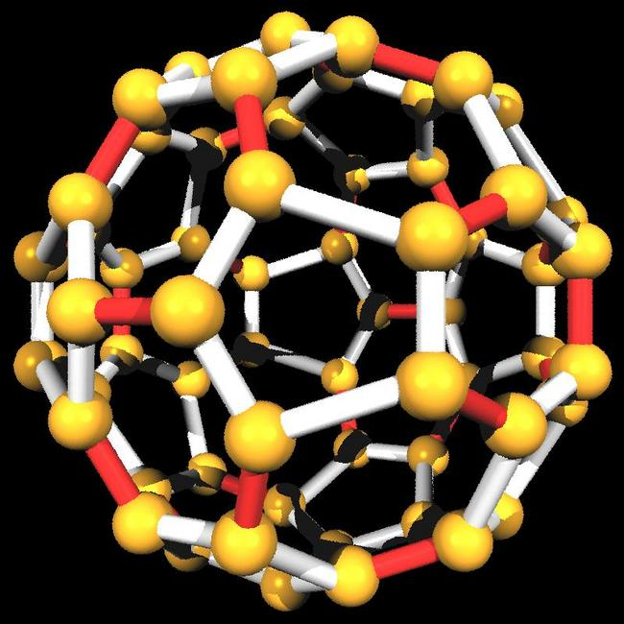
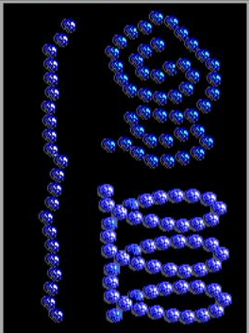
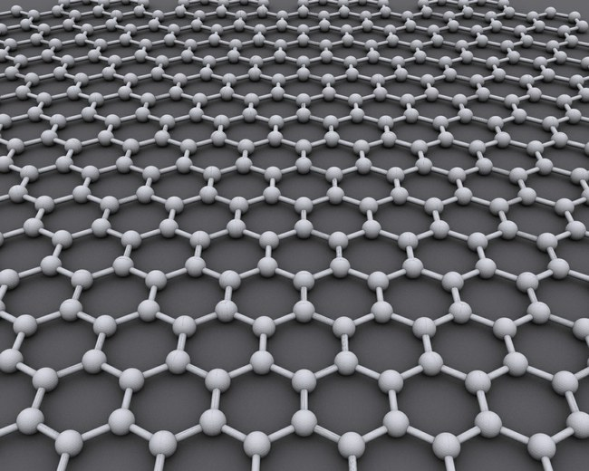
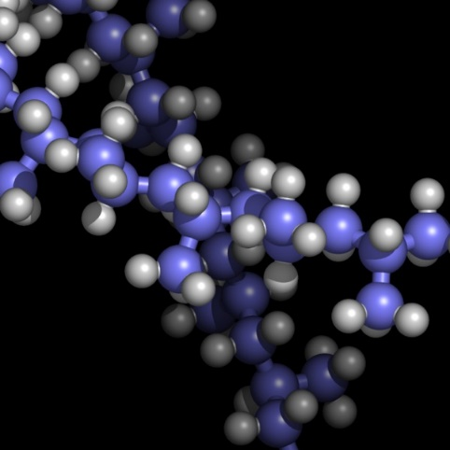
1. КЛАССИФИКАЦИЯ И ХАРАКТЕРИСТИКА ВЫСОКОМОЛЕКУЛЯРНЫХ СОЕДИНЕНИЙ
ограниченно набухающие
По способности
к растворению
неограниченно
набухающие
Свойства ВМС зависят от:
размера молекул
формы молекул (линейная, сферическая, плоскостная, трехмерная).

Slide 11
2. ХАРАКТЕРИСТИКА ВМС
* Технология лекарств: Учебник для вузов: Пер. с укр..- 2-е изд, испр. и доп. / Под ред. А. И. Тихонова. .— Х.: Оригинал, 2006.— 704 с.: 139 ил.
Молекулы ВМС имеют дифильный характер, так как содержат полярные
(–COOH, –NH₂, –OH и др.) и неполярные (–CH₃, –CH₂, –C₆H₅) функциональные группы..Чем больше полярных радикалов в молекуле ВМС, тем лучше оно растворимо.Растворимость ВМС зависит от величины и формы их молекул.
Форма молекул ВМС
Глобуллярная
(сферическая, т.н. изодиаметрическая)
– неограниченно
набухающие ВМС
Фибриллярная
(линейная,
слаборазветвленная, т.н. анизодиаметрическая)
– ограниченно
набухающие ВМС
крахмал, камеди, желатин, целлюлоза и ее производные, коллаген, натрия полиакрилат и др. очень сильно набухают, образуют высоковязкие растворы, не подчиняются законам, свойственным растворам низкомолекулярных веществ
гемоглобин, гликоген, пепсин, трипсин, панкреатин и др.
Порошкообразные вещества, при растворении почти не набухают, образуют подобные истинным растворы, имеют небольшую вязкость
Notes:
Гігантські ланцюговоподібні молекули ВМС по окремих ланках неоднорідні, мають дифільний характер. Окремі ланки складаються з атомних груп, що мають полярний характер. До числа полярних груп належать –СООН, -NН2, -ОН, і ін. Ці радикали добре взаємодіють з полярними рідинами (водою, спиртом і ін.) – гідратуються інакше кажучи, вони гідрофільні. Поряд з полярними макромолекула може містити неполярні гідрофобні радикали: -СН3, -СН2, -З6Н5 і ін., що можуть сольватуватися неполярними рідинами (бензол, петролейний ефір і т.п.), але не можуть гідратуватися. У природних ВМС майже завжди переважають полярні групи, тому, потрапляючи у воду, вони поводяться як гідрофільні речовини: чим більше полярних ділянок у молекулі ВМС, тим краще вони розчинні у воді.

Slide 12
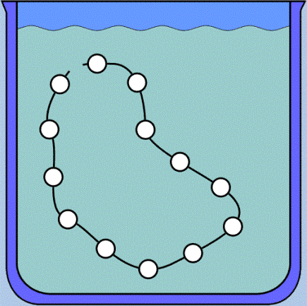
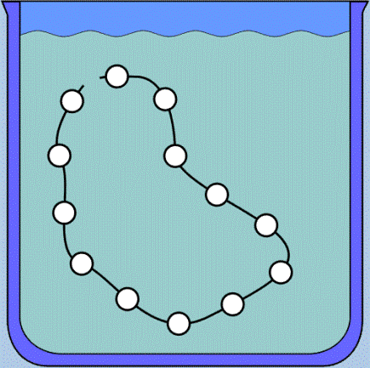
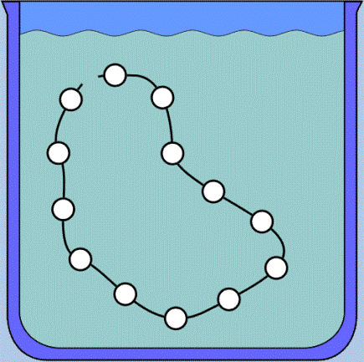
2. ХАРАКТЕРИСТИКА ВМС
* Технология лекарств: Учебник для вузов: Пер. с укр..- 2-е изд, испр. и доп. / Под ред. А. И. Тихонова. .— Х.: Оригинал, 2006.— 704 с.: 139 ил.
Процесс растворения ВМС происходит в 2 стадии:
I. Набухание – самопроизвольный процесс поглощения ВМС больших объемов низкомолекулярной жидкости, сопровождающейся значительным увеличением объема ВМС, гидратацией, сольватацией. Экзотермический процесс.
Неограниченное набухание:
процесс перехода от набухания к растворению происходит самопроизвольно
Ограниченное набухание:
процесс перехода от набухания к растворению происходит при определенных факторах (повышение температуры и др.)
II. Растворение – диффузия молекул ВМС в растворитель после разрушения межмолекулярных связей

Slide 13
Набухание ВМС не всегда завершается растворением
Если энергии, выделяемой во время сольватации, достаточно для разрыва межмолекулярных связей, процесс набухания завершается растворением. Такое набухание называется неограниченным.
Если же выделяемой при сольватации энергии недостаточно для разрыва межмолекулярных связей, происходит увеличение объема ВМС и набухание называется ограниченным.
NB! Oграниченное набухание при изменении условий часто переходит в неограниченное (напр. желатин - ограниченно набухающее в холодной воде вещество - при нагревании переходит в раствор).

Slide 14
* Технология лекарств: Учебник для вузов: Пер. с укр..- 2-е изд, испр. и доп. / Под ред. А. И. Тихонова. .— Х.: Оригинал, 2006.— 704 с.: 139 ил.
3. СВОЙСТВА РАСТВОРОВ ВМС
Отличающие их от истинных растворов:
большой размер молекул, близкий к размеру мицелл коллоидных растворов;
растворы не летучие, не перегоняются с водяным паром;
менее подвижны, чем частицы истинных растворов, имеют невысокую текучесть;
малая диффузионная способность;
низкое и непостоянное осмотическое давление ;
способность к рассеиванию света (опалесценции);
растворы ВМС не способны к диализу, то есть могут быть очищены от примесей низкомолекулярных веществ посредством полупроницаемой мембраны;
растворы ВМС агрегативно неустойчивы и могут изменяться (коагулировать) под влиянием внешних факторов (добавление электролитов, изменение температуры, рН)
обладают вязкостью, тиксотропией (способность дисперсных систем восстанавливать исходную структуру после определенного механического действия (перемешивание, взбалтывание)

Slide 15
3. СВОЙСТВА РАСТВОРОВ ВМС
* Технология лекарств: Учебник для вузов: Пер. с укр..- 2-е изд, испр. и доп. / Под ред. А. И. Тихонова. .— Х.: Оригинал, 2006.— 704 с.: 139 ил.
Объединяющие их с истинными растворами:
лекарственное вещество диспергировано до состояния молекул (нельзя разделить при фильтровании);
при растворении ВМС растворы этих веществ образуются самопроизвольно;
растворы ВМС – однофазные гомогенные системы (нет границы раздела между растворяемым веществом и растворителем);
растворы ВМС – термодинамически равновесные системы;
Для растворов ВМС характерно:
броуновское движение;
отсутствие явления Тиндаля (при прохождении пучка света через раствор не наблюдается отклонение луча)

Slide 16
Для предотвращения высаливания электролиты следует добавлять к растворам ВМС в виде водных растворов
4. ФАКТОРЫ, ВЫЗЫВАЮЩИЕ НАРУШЕНИЕ УСТОЙЧИВОСТИ РАСТВОРОВ ВМС
* Технология лекарств: Учебник для вузов: Пер. с укр..- 2-е изд, испр. и доп. / Под ред. А. И. Тихонова. .— Х.: Оригинал, 2006.— 704 с.: 139 ил.
Высаливание – процесс выделения ВМС из раствора в виде хлопьевидного осадка в результате дегидратации молекул
Введение сильных электролитов или водоотнимающих веществ (спирт, глицерин, сироп)
Низкомолекулярные и высокомолекулярные электролиты
Коацервация – образование двух фаз: концентрированной фазы ВМС в виде мельчайших капель и разведенного раствора ВМС из-за разрушения сольватных оболочек вокруг частиц ВМС
Изменение рН
низкая
температура

Slide 17
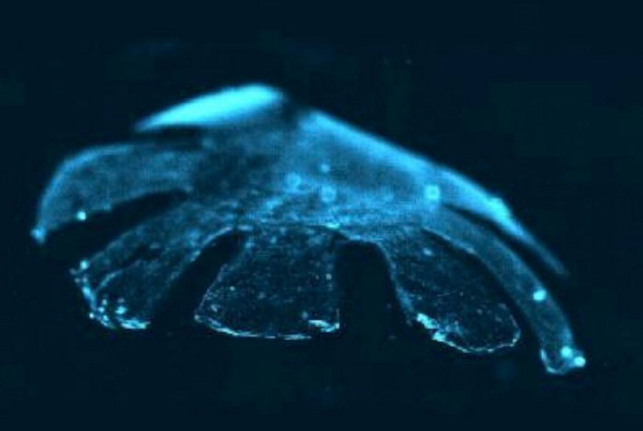
Гелеобразование (geletion – желатинирование, застудневание) - переход жидких систем в состояние геля (желе) благодаря возникновению в жидкой среде пространственной сетки (каркаса), которая придает ей некоторые свойства твердого тела – эластичность, пластичность и прочность

Slide 18
4. ФАКТОРЫ, ВЫЗЫВАЮЩИЕ НАРУШЕНИЕ УСТОЙЧИВОСТИ РАСТВОРОВ ВМС
Застудневание – особая промежуточная форма существования системы (студень или гель), характеризующаяся полной утратой текучести.
Низкая
температура
Синерезис – явление застудневания, происходящее в самом студне, которое может привести к разделению системы на 2 фазы: концентрированный студень и растворитель, содержащий молекулы ВМС.
Старение, изменение рН, введение
электролитов

Slide 19
5. ТЕХНОЛОГИЯ РАСТВОРОВ ВМС
Рецептурная пропись
Санитарная подготовка персонала, помещения и оборудования
Проверка правильности оформления рецептурного бланка, прописывания и совместимости ингредиентов, доз и норм отпуска лекарственных средств
Расчет количества лекарственных и вспомогательных веществ
Технология растворов ВМС: отмеривание, отвешивание, набухание, нагревание или охлаждение
(при необходимости), растворение, процеживание или фильтрование
Подготовка сырья, материалов, лекарственных и вспомогательных веществ
Письменный контроль

Slide 20
5. ТЕХНОЛОГИЯ РАСТВОРОВ ВМС
Органолептический
контроль:
(оценка однородности, цвет, запах, вкус), отсутствие механических включений
Физический контроль: отклонения в объеме или в массе
Контроль качества растворов
Химический контроль (выборочно)
Подготовка тароукупорочного материала
Опросный контроль
Упаковка и оформление
Контроль при отпуске (соответствие рецепта и ППК, качество упаковки и оформления)
Подготовка этикеток

Slide 21
5. ТЕХНОЛОГИЯ РАСТВОРОВ ВМС
При приготовлении растворов неограниченно набухающих веществ руководствуются общими правилами приготовления растворов низкомолекулярных веществ, учитывая свойства лекарственных веществ и растворителей.
Rp.: Pepsini 2,0 Acidi hydrochlorici 5 ml Aquae purificatae 200 ml Misce. Da. Signa. По 1-2 столовых ложки 2-3 раза в день во время еды.
Активность пепсина проявляется при рН 1,8-2,0. В сильнокислой среде пепсин инактивируется, что обуславливает особую технологию его растворов: вначале готовят раствор кислоты, в котором растворяют пепсин

Slide 22
5. ТЕХНОЛОГИЯ РАСТВОРОВ ВМС
ППК (обратная сторона) Пепсина 2,0 г Раствора кислоты хлористоводородной (1:10) 5 ·10 = 50 мл Воды очищенной 205 – 50 = 155 мл
вода очищенная
кислота хлористовод
пепсин
процеживание
оформление к отпуску
ППК (лицевая сторона) Дата № рецепта Aquae purificatae 155 ml Sol. Acidi hydrochlorici diluti (1:10) 50 ml Pepsini 2,0 Vобщ.= 205 ml Приготовил (подпись) Проверил (подпись)

Slide 23
5. ТЕХНОЛОГИЯ РАСТВОРОВ ВМС
Растворение ограниченно набухающих веществ требует использования дополнительных технологических приемов, способствующих переходу стадии набухания в стадию растворения
Rp.: Solutionis Gelatinae 5% - 50,0 Da. Signa. По 1 столовой ложке через 2 часа.
Перед применением раствор желатина следует подогреть, т.к. раствор может уплотниться
Сухой желатин помещают в тарированную фарфоровую чашку, заливают 10-кратным количеством холодной воды очищенной и оставляют набухать на 30-40 минут. Затем добавляют остальную воду, помещают на водяную баню (температура 60-70°С) и растворяют при перемешивании до получения прозрачного раствора. Доводят водой до требуемой массы. Полученный раствор при необходимости процеживают во флакон для отпуска.
* Технология лекарств: Учебник для вузов: Пер. с укр..- 2-е изд, испр. и доп. / Под ред. А. И. Тихонова. .— Х.: Оригинал, 2006.— 704 с.: 139 ил.

Slide 24
5. ТЕХНОЛОГИЯ РАСТВОРОВ ВМС
Rp.: Mucilaginis Amyli 100,0 Da. Signa. На 2 клизмы
Если не указана концентрация,
то готовят 2% раствор.
Раствор готовят по массе: следующим образом: 2 г крахмала смешивают с 8 мл холодной воды очищенной и при перемешивании добавляют к 90 мл кипящей воды. Помешивают, нагревая до кипения, в случае необходимости процеживают.
ПРИГОТОВЛЕНИЕ РАСТВОРА МЕТИЛЦЕЛЛЮЛОЗЫ
Метилцеллюлоза – ограниченно набухает в горячей воде и неограниченно набухает в холодной воде.
Метилцеллюлозу заливают горячей водой (80-90°С) в количестве ½ от требуемого объема получаемого раствора, охлаждают до комнатной температуры, добавляют остальную холодную воду и оставляют в холодильнике на 10-13 часов до полного растворения.
Процеживают через стеклянный фильтр №2.
Для предотвращения высаливания электролиты следует добавлять к растворам ВМС в виде водных растворов

Slide 25
БЛАГОДАРЮ ЗА ВНИМАНИЕ!

